Slide 1

WINSHOP
GROUP 05
Nhập môn công nghệ phần mềm 20_3

Slide 2

Website Thương mại điện tử
GROUP 05
20120230 - Phạm Duy Trường 20120320 - Phan Xuân Lộc 20120574 - Trần Duy Tân 20120201 - Phạm Gia Thông
20120234 - Ngô Nguyễn Quang Tú

Slide 3
Contents
01
02
03
Project Plan
Vision
Use Case
04
Software
Architecture
05
06
07
08
Test Plan
Assignment
Project Demo
UI Prototype

Slide 4
—Project Overview
Mục đích: Dự án này sẽ giúp mọi người tiết kiệm tiền và thời gian đi lại để mua sắm. Khi đó mọi người chỉ cần dành thời gian lựa chọn sản phẩm phù hợp với nhu cầu của mình. Bên cạnh việc mua sắm, Winshop còn đảm bảo mức giá ưu đãi đa dạng và dịch vụ chăm sóc khách hàng tận tình.
Phạm vi: Mục tiêu của dự án này là tiếp cận với tất cả mọi người, đặc biệt là những người trẻ tuổi ở Việt Nam, nơi có thị trường mua bán rộng lớn.
Mục tiêu: Cần phải có các công ty lớn tài trợ để quảng cáo dự án cho mọi người. Qua đó thu hút mọi người nhiều hơn

Slide 5
Project Organization
Trường
Project Manager
Lộc Software Engineering
Tân
System Engineering
Tú
Test Manager
Thông Designer

Slide 6
Management Process
Phase | Iteration | Description
Khởi đầu | Sprint 1 (20/10/2022 – 02/11/2022) | Xác định mô hình kinh doanh, yêu cầu sản phẩm, kế hoạch phát triển phần mềm và các trường hợp kinh doanh
Soạn thảo | Sprint 2 (03/11/2022 – 16/11/2022) | Học và vẽ Sơ đồ Use-case, phân tích và thiết kế kiến trúc nguyên mẫu.
 | Sprint 3 (17/11/2022 – 30/11/2022) | Thiết kế Cơ sở dữ liệu và Sơ đồ lớp. Thực hiện và thử nghiệm kiến trúc nguyên mẫu.
Xây dựng | Sprint 4 (01/12/2022 – 14/12/2022) | Triển khai UI, chức năng của website, cơ sở dữ liệu.
 | Sprint 5 (15/12/2022 – 28/12/2022) | Thực hiện và kiểm tra các trường hợp sử dụng, phát hiện và sửa lỗi. Cuối cùng, xuất bản Bản phát hành R1.

Slide 7
-Product feature
Thiết lập tài khoản quản trị viên
Thiết lập tài khoản người dùng
Tạo sản phẩm và hiển thị sản phẩm từ cơ sở dữ liệu đến giao diện người dùng
Cập nhật sản phẩm
Xóa sản phẩm
Xem và thống kê doanh thu của shop
Tạo phí chiết khấu cho từng loại sản phẩm
Xem danh mục sản phẩm
Tìm kiếm sản phẩm
Lọc sản phẩm theo loại, giá
Đặt hàng sản phẩm
Thanh toán sản phẩm qua ngân hàng
Đăng nhập
Đánh giá và bình luận sản phẩm

Slide 8
Non-Functional Requirements
- Hệ thống hoạt động liên tục 24/7.
- WinShop sẽ hoạt động trên hầu hết các hệ điều hành
- Giao diện người dùng thân thiện, dễ sử dụng cho người dùng.
- Thông tin khách hàng được bảo mật.
- Tất cả dữ liệu nhạy cảm của người dùng như số điện thoại, email, mật khẩu hoặc tài khoản ngân hàng đều được mã hóa.
- Thời gian xử lý không quá 5s.
- Khả năng hỗ trợ:
+ Nền tảng: website
+ RAM: 1GB

Slide 9
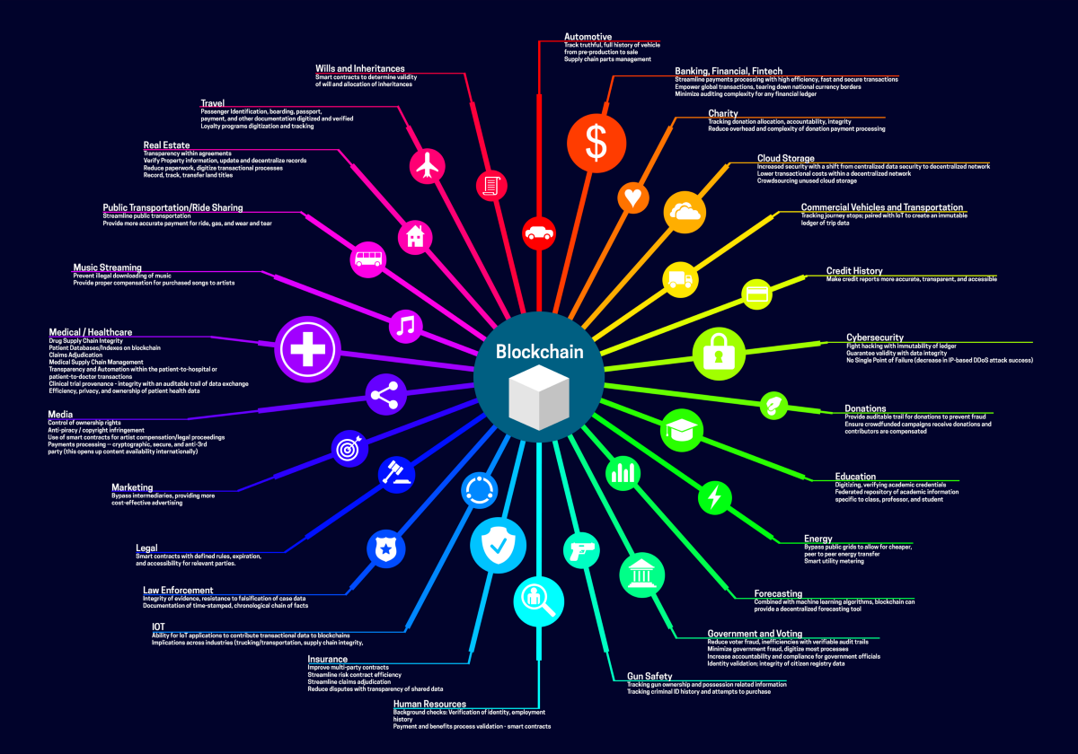
03
Use Case
Mô tả sự tương tác điển hình giữa người dùng bên ngoài và hệ thống Use Case mô tả sự tương tác giữa người dùng và hệ thống trong một môi trường cụ thể, cho một mục đích cụ thể. Môi trường nằm trong ngữ cảnh, phạm vi hoặc hệ thống phần mềm cụ thể. Mục đích cụ thể là để mô tả yêu cầu từ quan điểm của người dùng.

Slide 10
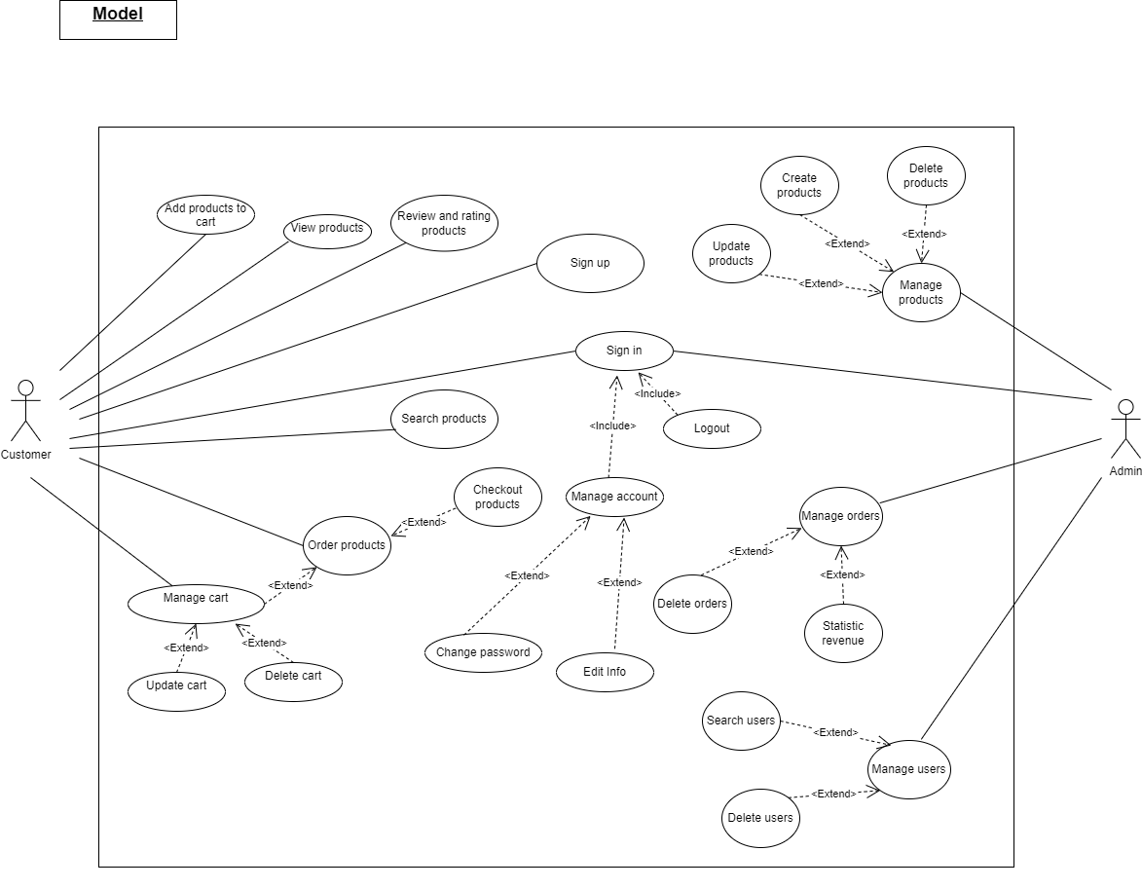
Use-case Model

Slide 11
Use-case Specifications
Use-case: Thêm sản phẩm vào giỏ hàng
Use-case: Xem sản phẩm
Use-case: Tìm kiếm sản phẩm
Use-case: Đánh giá và xếp hạng sản phẩm
Use-case: Đặt hàng sản phẩm
Use-case: Thanh toán sản phẩm
Use-case: Đăng ký tài khoản
Use-case: Đăng nhập
Use-case: Đăng xuất
Use-case: Thay đổi mật khẩu
11.Use-case: Sửa thông tin
12.Use-case: Cập nhật giỏ hàng
13.Use-case: Xóa giỏ hàng
14.Use-case: Tạo sản phẩm
15.Use-case: Cập nhật sản phẩm
16.Use-case: Xóa sản phẩm
17.Use-case: Xóa người dùng
18.Use-case: Tìm kiếm người dùng
19.Use-case: Thống kê doanh thu
20.Use-case: Xóa đơn hàng

Slide 12
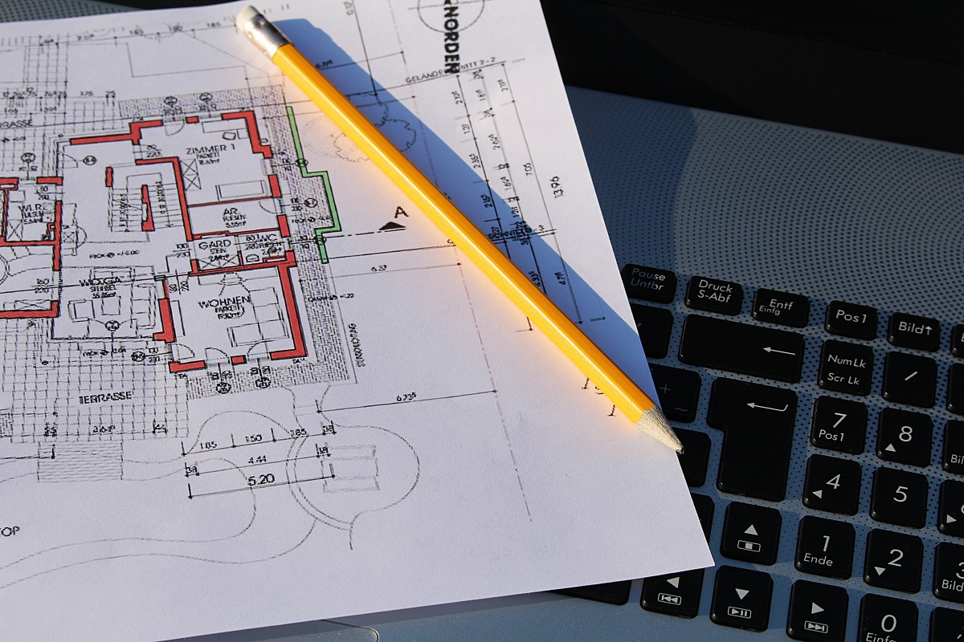
04
Software Architecture
Cung cấp tổng quan về kiến trúc toàn diện của ứng dụng Winshop. Nó trình bày một số quan điểm kiến trúc khác nhau để mô tả các khía cạnh khác nhau của hệ thống. Nó nhằm nắm bắt và truyền đạt các quyết định kiến trúc quan trọng đã được thực hiện trên hệ thống. Để mô tả phần mềm một cách chính xác nhất có thể, cấu trúc của tài liệu này dựa trên chế độ xem kiến trúc mô hình “4+1”. Mô hình quan điểm “4+1” cho phép các bên liên quan khác nhau tìm thấy những gì họ cần trong kiến trúc phần mềm.

Slide 13
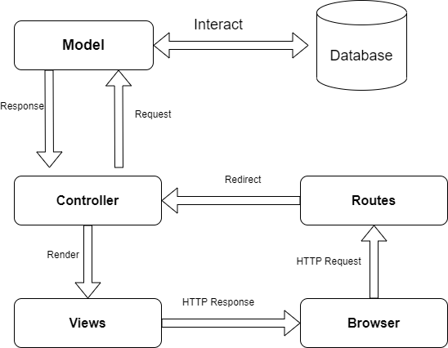
Logical View

Slide 14
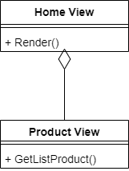
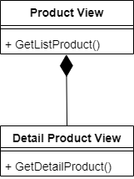
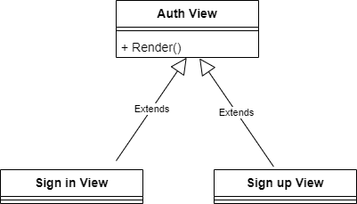
Logical View
Component: Views
Home view
Product View
Sign in/Sign up View

Slide 15
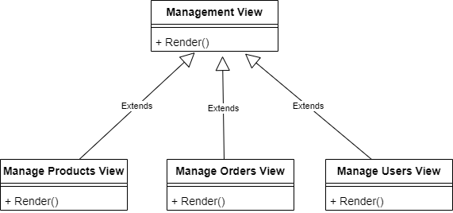
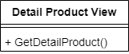
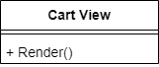
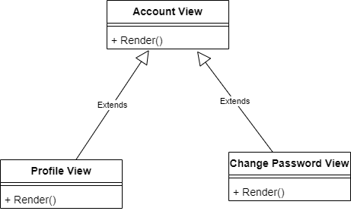
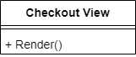
Logical View
Component: Views
Management View
Detail Product View
Cart View
Account View
Checkout view

Slide 16
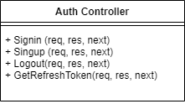
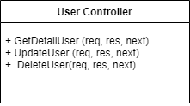
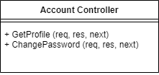
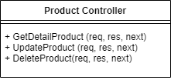
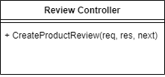
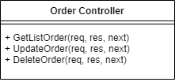
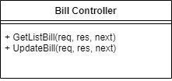
Logical View
Component: Controllers
Auth Controller
User Controller
Account Controller
Product Controller
Review Controller
Order Controller
Bill Controller

Slide 17
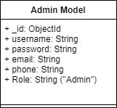
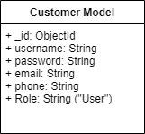
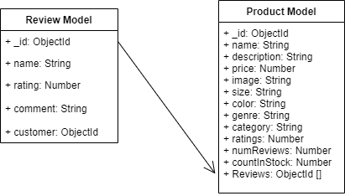
Logical View
Component: Models
Account Model
Product Model

Slide 18
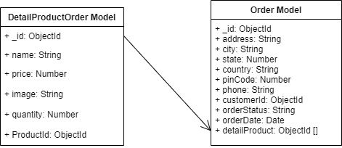
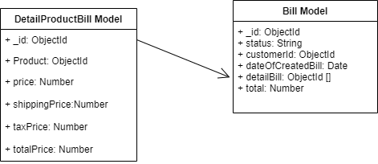
Logical View
Component: Models
Order Model
Bill Model

Slide 19
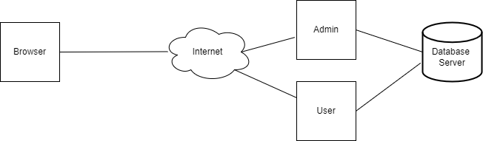
Deployment

Slide 20
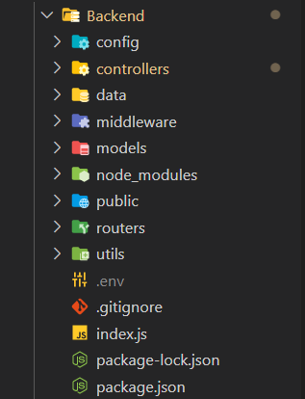
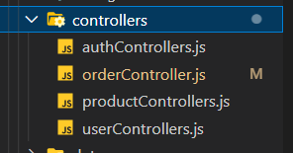
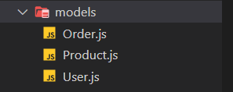
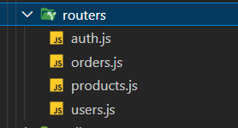
Implementation View
Project Backend
Constructor directory
Folder controllers
Folder models
Folder routes

Slide 21
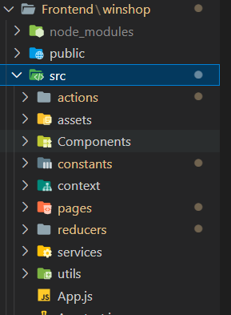
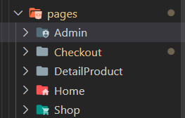
Implementation View
Project Frontend
Constructor directory
Folder pages

Slide 22

05
UI Prototype
Cung cấp tổng quan toàn diện về giao diện của ứng dụng Winshop. Nó trình bày một số nguyên mẫu khác nhau của một giao diện được sử dụng để thực hiện kiểm tra người dùng nhằm mô tả các khía cạnh khác nhau của ứng dụng trước khi chúng tôi chuyển thiết kế thành mã, tạo ra sản phẩm hoàn thiện sử dụng chính thức.

Slide 23
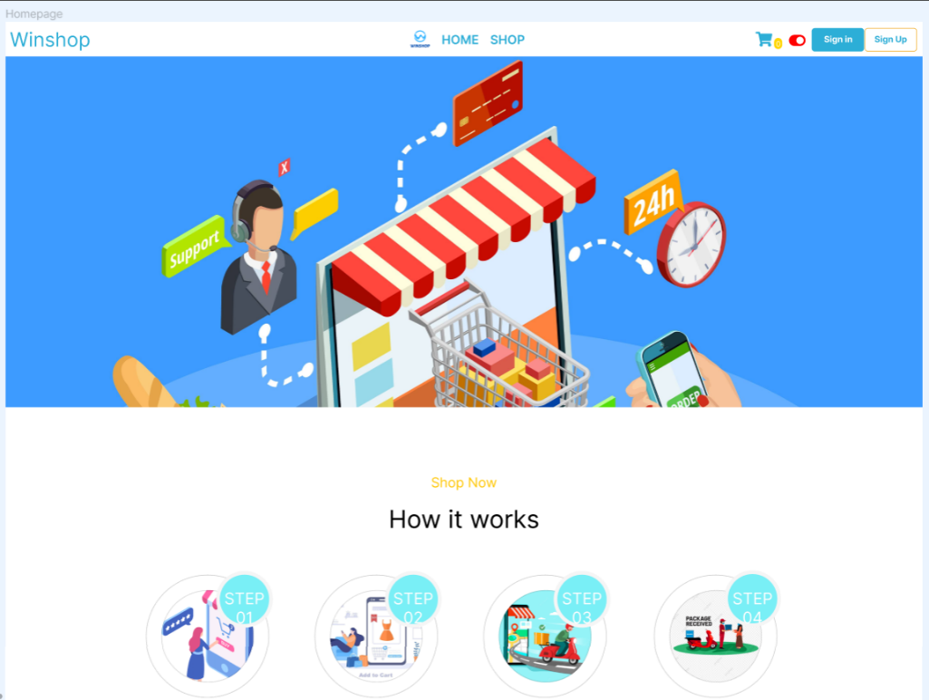
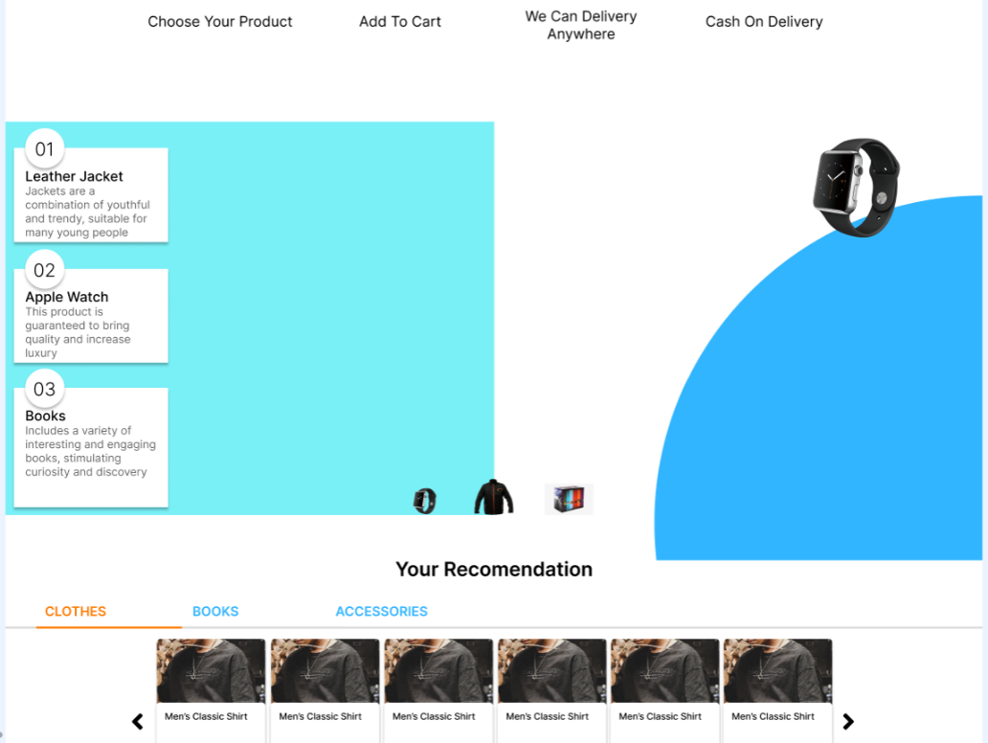
Homepage

Slide 24
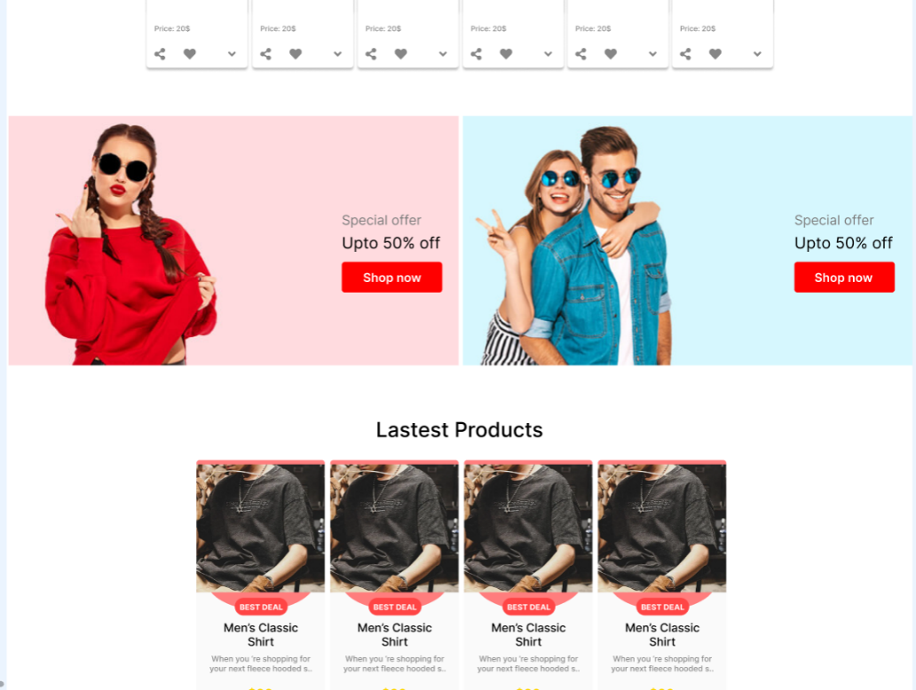
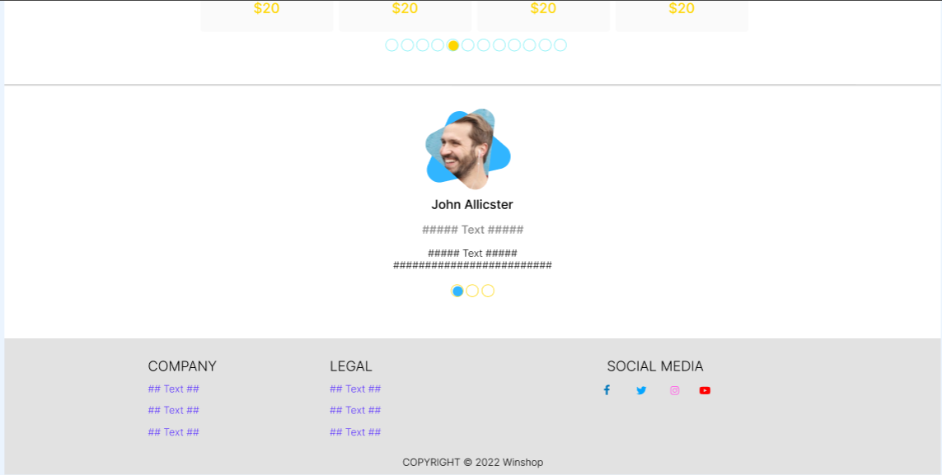
Homepage

Slide 25
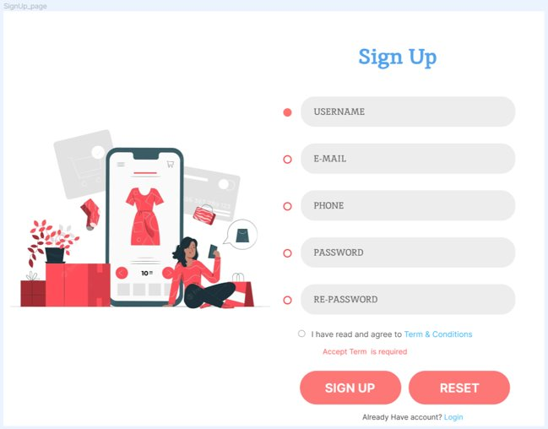
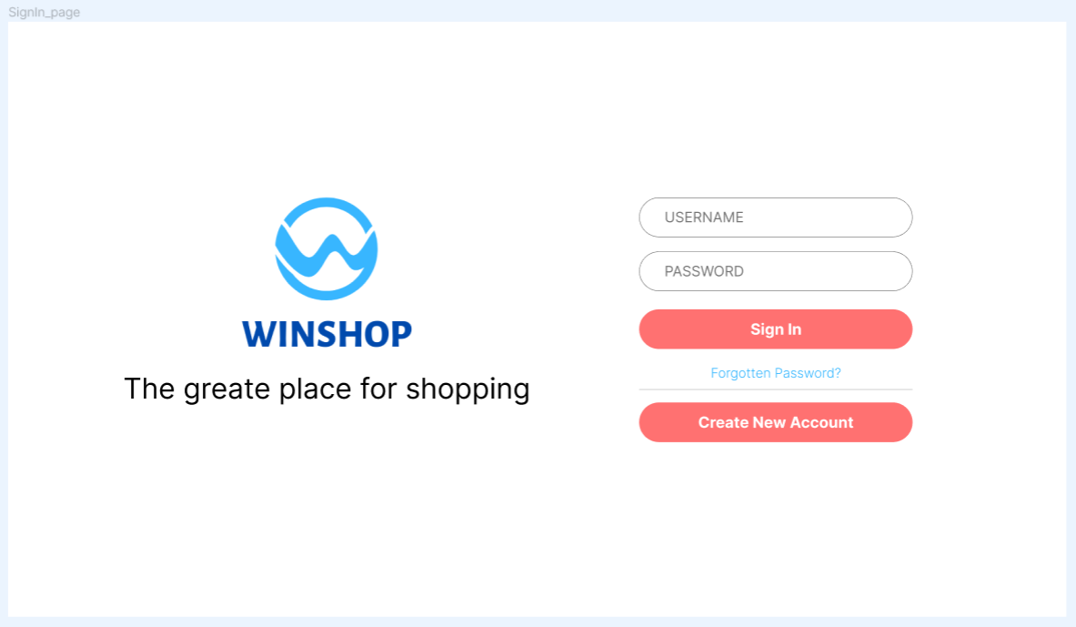
SignIn & SignUp Page

Slide 26
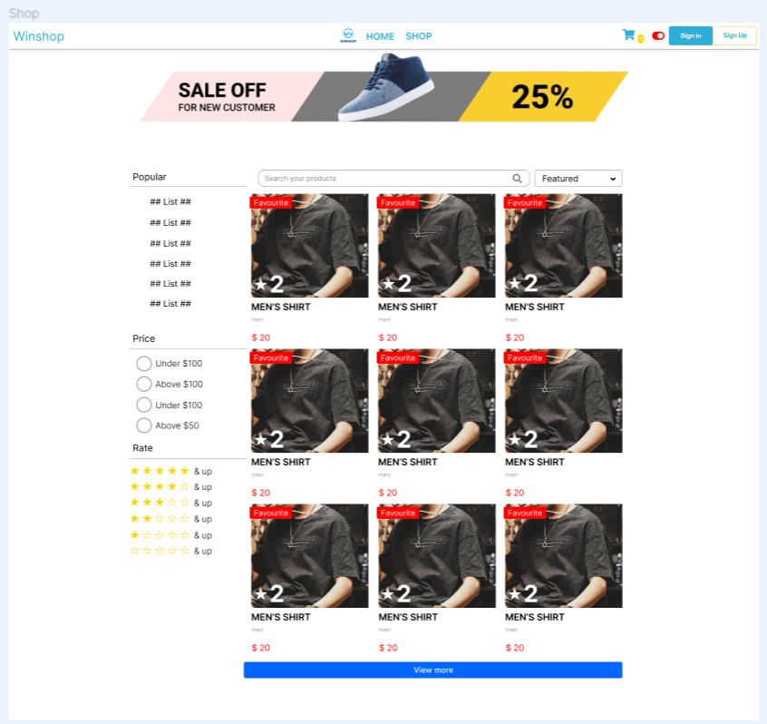
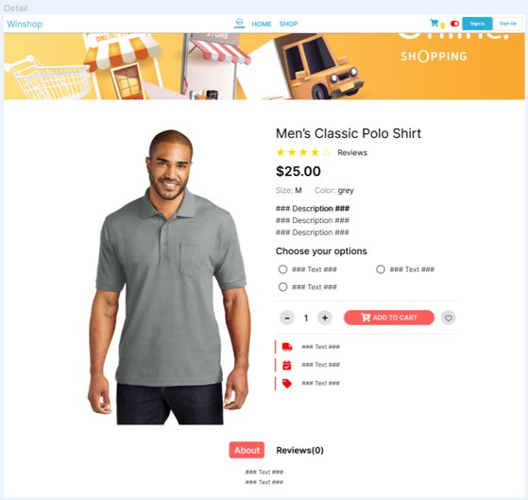
Shop & Detail Page

Slide 27
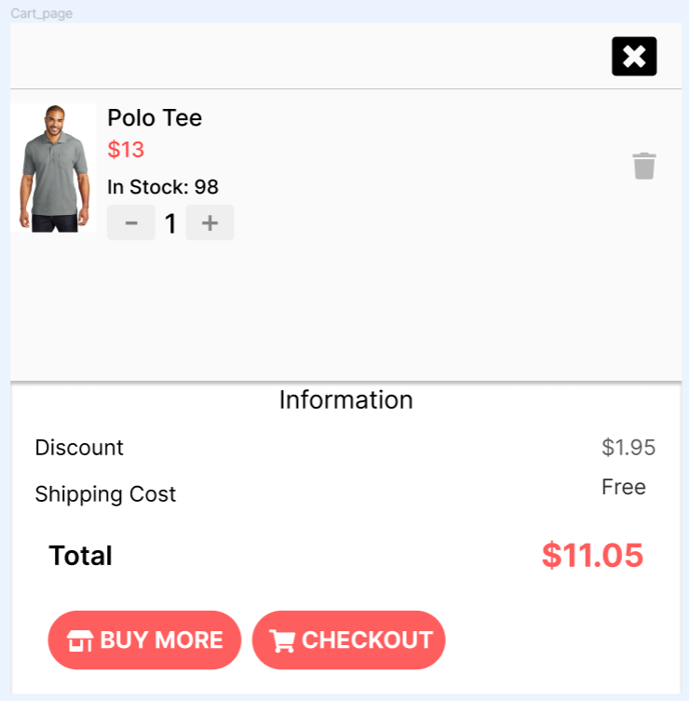
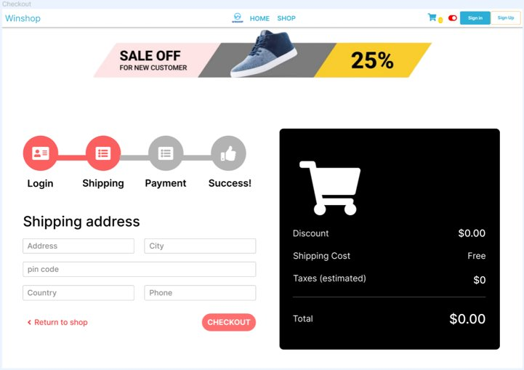
Cart & Checkout Page

Slide 28
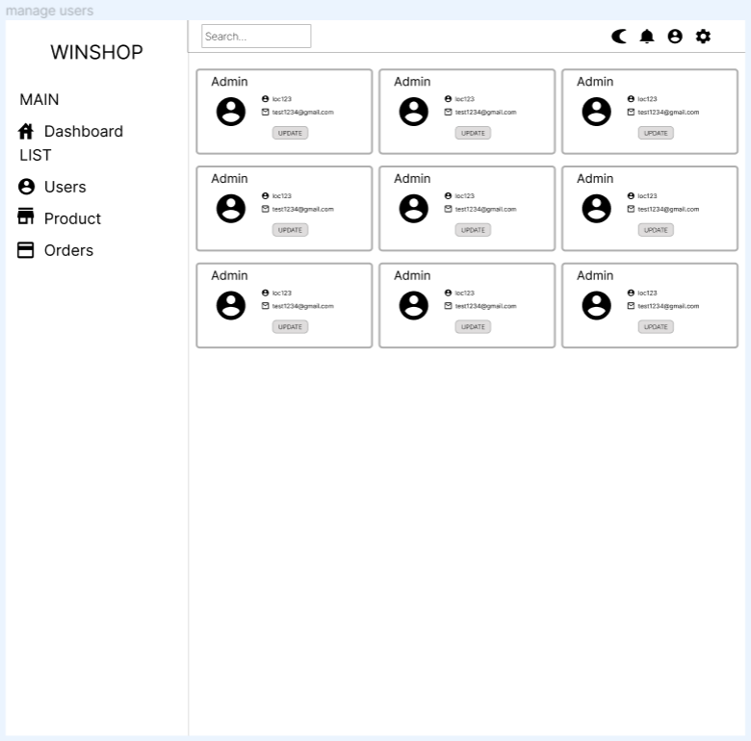
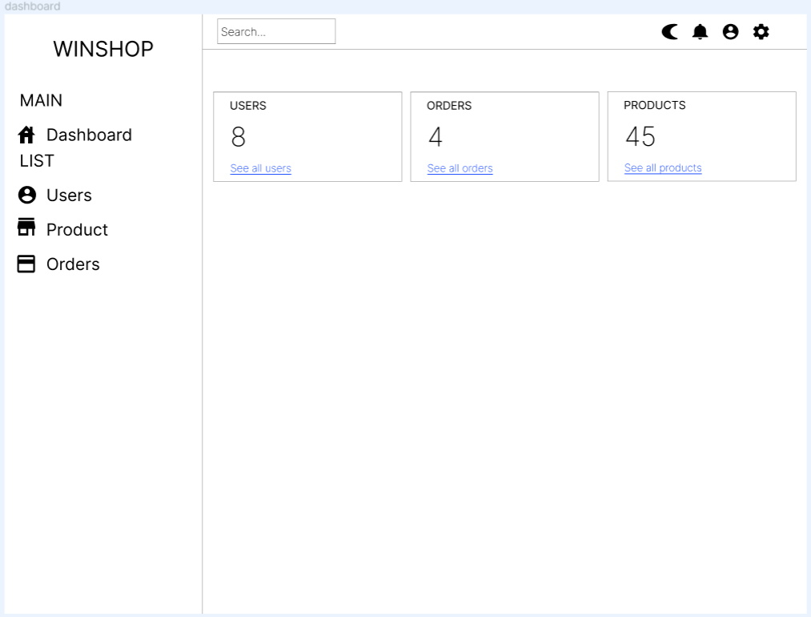
Dashboard & Manage Users Page

Slide 29
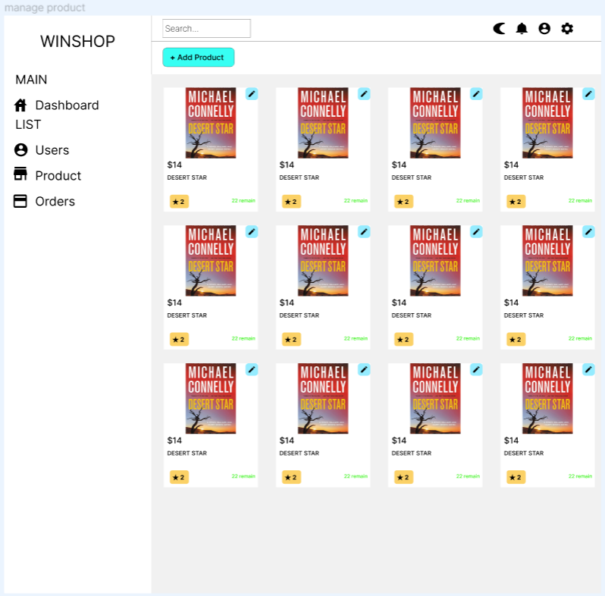
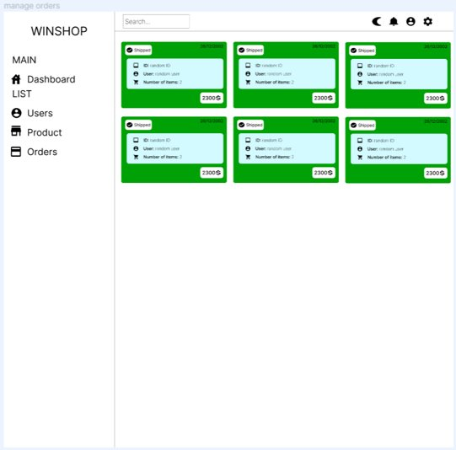
Manage Product & Orders Page

Slide 30

06
Test Plan
Giúp thực hiện chiến lược sẽ được sử dụng để xác minh và đảm bảo rằng một hệ thống hoặc sản phẩm đáp ứng các thông số kỹ thuật thiết kế và các yêu cầu khác (mô tả cách người kiểm tra sẽ xác minh rằng hệ thống hoạt động như dự định)

Slide 31
Target Test Items
Sản phẩm thanh toán: kiểm tra khả năng sử dụng, kiểm tra chức năng
Quản lý sản phẩm: kiểm tra khả năng sử dụng, kiểm tra chức năng
Thêm sản phẩm vào giỏ hàng: kiểm tra khả năng sử dụng, kiểm tra chức năng
Đăng nhập: kiểm tra khả năng sử dụng, bảo mật, Kiểm tra chức năng
Sản phẩm tìm kiếm: kiểm thử khả năng sử dụng, Kiểm thử chức năng

Slide 32
Environmental Needs
Yêu cầu phần cứng
Hệ điều hành 64-bit như Windows 10 trở lên (hoặc hệ điều hành khác như MacOS,..)
Chrome cập nhật
RAM 8 GB trở lên.
2 GB dung lượng đĩa trống để cài đặt, cùng với dung lượng bổ sung cho các tệp tạm thời trong quá trình chạy thử nghiệm.
Độ phân giải màn hình 1280 × 1024 hoặc cao hơn.
Chuột hoặc thiết bị trỏ khác.
Phần mềm trong môi trường thử nghiệm
Tên phần mềm | Mục đích | Phiên bản | Loại và ghi chú khác
Windows 10, 64 bit | Kiểm tra hiệu suất và chức năng của client và server | 10 hoặc 11 | Hệ điều hành
Mac OS X 10.10 | Kiểm tra hiệu suất và chức năng của client và server | 10.10 | Hệ điều hành
Năng suất và Công cụ hỗ trợ
Danh mục hoặc loại công cụ | Tên thương hiệu công cụ | Nhà cung cấp hoặc nội bộ | Phiên bản
Defect Tracking | MS Excel 2016 | MS | 2016
Automated Testing | Katalon | Katalon LLC | 2022

Slide 33
Responsibilities, Staffing, and Training Needs
Nguồn nhân lực
Vai trò | Nhân lực tối thiểu được đề xuất (số lượng vai trò toàn thời gian được phân bổ) | Trách nhiệm hoặc nhận xét cụ thể
Quản lí kiểm tra | Tú | Cung cấp giám sát quản lý. Trách nhiệm bao gồm: lập kế hoạch và hậu cần đồng ý nhiệm vụ xác định động lực có được các nguồn lực thích hợp hiện báo cáo quản trị ủng hộ lợi ích của thử nghiệm đánh giá hiệu quả của nỗ lực thử nghiệm
Người kiểm tra | Trường, Tân, Thông, Lộc | Thực hiện và thực hiện các bài kiểm tra. Trách nhiệm bao gồm: thực hiện các bài kiểm tra và bộ kiểm tra thực hiện các bộ kiểm thử nhật ký kết quả phân tích và phục hồi từ các lỗi thử nghiệm sự cố tài liệu
Quản trị hệ thống thử nghiệm | Tân | Đảm bảo môi trường thử nghiệm và tài sản được quản lý và duy trì. Trách nhiệm bao gồm: quản lý hệ thống quản lý kiểm tra cài đặt và hỗ trợ quyền truy cập và khôi phục cấu hình môi trường thử nghiệm và phòng thử nghiệm

Slide 34
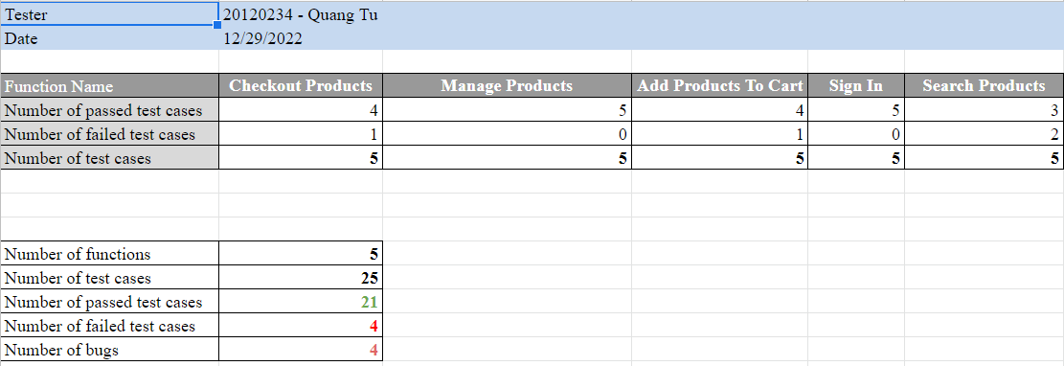
Test Report

Slide 35

07
Assignment

Slide 36
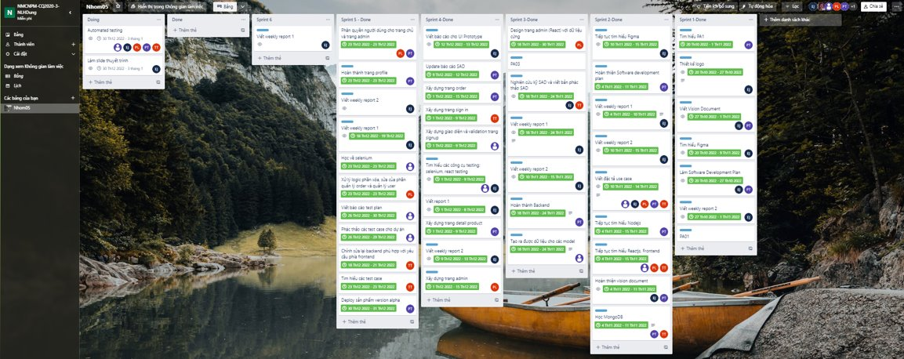
Trello

Slide 37
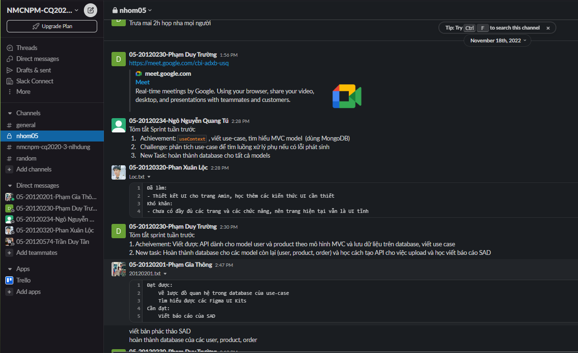
Slack

Slide 38
08
Project Demo

Slide 39
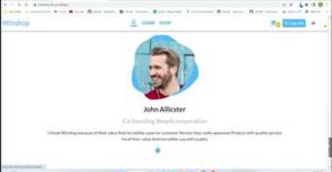
Stay Informed
Desktop Software
demo

Slide 40
Thanks!
Do you have any questions? @winshop.com
Winshop

